Slide 1
CHÀO MỪNG CÁC THẦY CÔ GIÁO
VỀ DỰ GIỜ THĂM LỚP 8D
MÔN TOÁN
GV DẠY: PHẠM THỊ HẢI HỒNG

Slide 2





GIẢI CỨU
ĐẠI DƯƠNG

Slide 3







Bắt đầu!
Câu 1: (2x - 3y)² = ?
HẾT GIỜ
a. 4x² - 6xy - 9y²
c. 4x² + 12xy + 9y²
b. 4x² - 6xy + 9y²
d. 4x² - 12xy + 9y²

Slide 4





Bắt đầu!
Câu 2: x³ + 12x² + 48x + 64 = ?
HẾT GIỜ
a. (x - 4)³
c. (x + 4)³
b. x³ + 64
d. x³ - 64

Slide 5
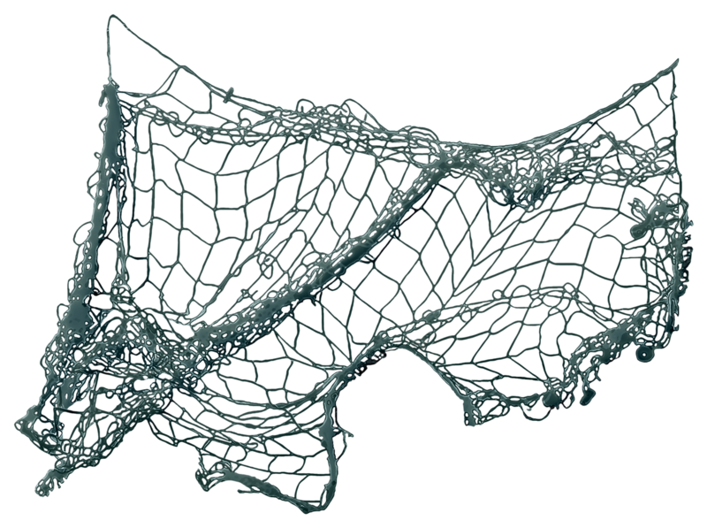



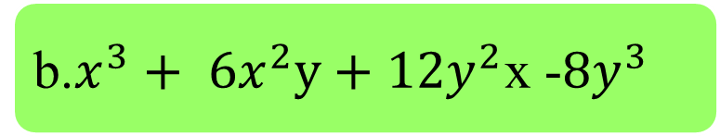
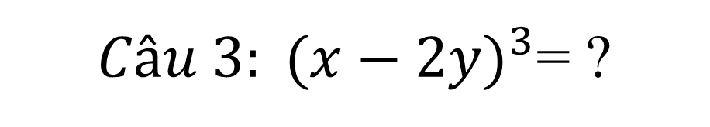
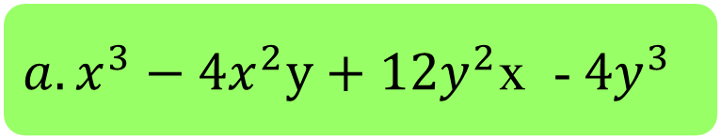
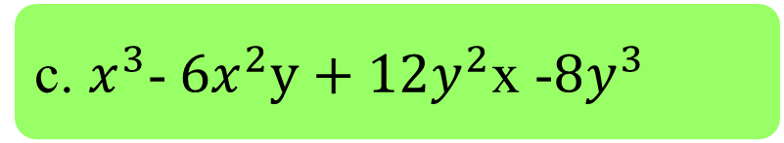
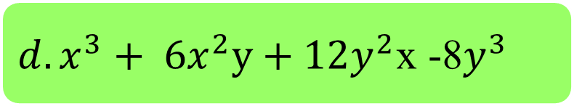
Bắt đầu!
${Câu 3: (x−2y)}^{3}$= ?
HẾT GIỜ
${a. x}^{3}{ − 4x}^{2}y+12y^{2}$x -${ 4y}^{3}$
c. $x^{3}$-${ 6x}^{2}y+12y^{2}$x -$8y^{3}$
b.$x^{3}+{ 6x}^{2}y+12y^{2}$x -${8y}^{3}$
${d.x}^{3}+{ 6x}^{2}y+12y^{2}$x -8$y^{3}$

Slide 6

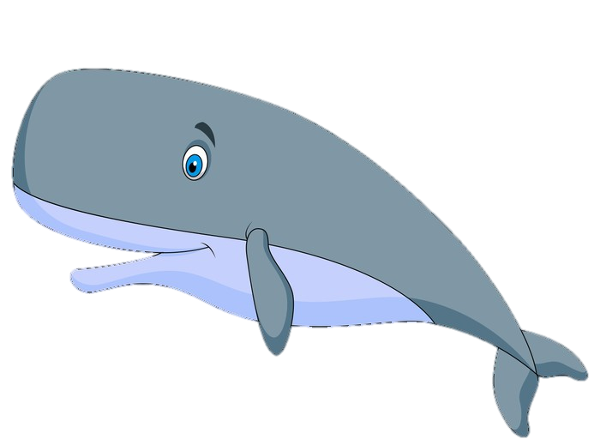

Bắt đầu!
Câu 4: (2x² + y)³ = ?
HẾT GIỜ
a. 8x⁶ - 12x⁴y + 6x²y² -y³
c. 8x³ + 12xy + 6xy² + y³
b. 8x⁶ + 12x⁴y + 6x²y² + y³
d. 8x³ - 12xy + 6xy²- y³

Slide 7



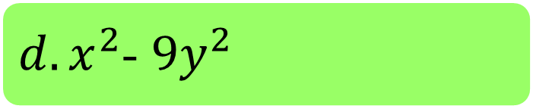
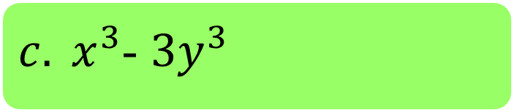
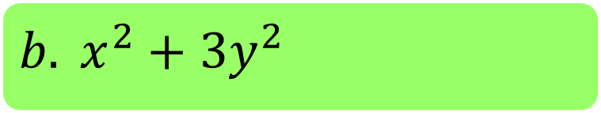
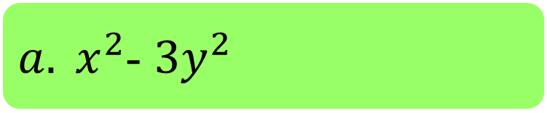
Bắt đầu!
Câu 5: (x - 3y)(x + 3y ) = ?
HẾT GIỜ
${a. x}^{2}$- ${3y}^{2}$
${c. x}^{3}$- ${3y}^{3}$
${b. x}^{2}+$ ${3y}^{2}$
${d. x}^{2}$- ${9y}^{2}$

Slide 8



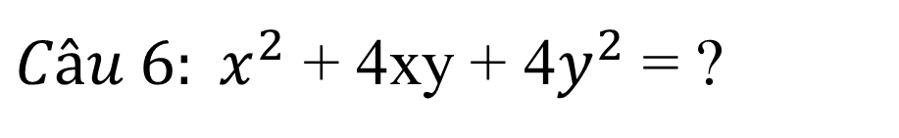
Bắt đầu!
${Câu 6: x}^{2}$ + 4xy + 4$y^{2}$ = ?
HẾT GIỜ
a. (x -2y)²
c. (x -2y)³
b.(x + 2y)²
d.(x + 2y)³

Slide 9

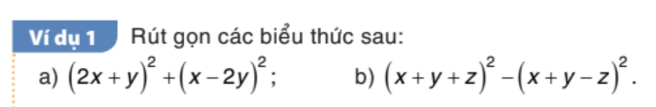


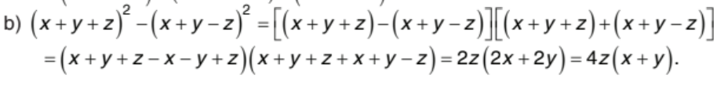

Slide 10
Bài 1: Rút gọn các biểu thức sau:

Slide 11
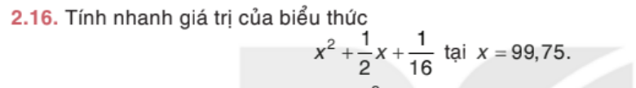

Slide 12
HOẠT ĐỘNG CẶP ĐÔI (thời gian 4 phút)
Dùng bút nối các biểu thức sau sao cho chúng tạo thành hai
vế của một hằng đẳng thức.

Slide 13

HƯỚNG DẪN VỀ NHÀ
Học thuộc bảy hằng đẳng thức đáng nhớ.
Xem trước ví dụ 2, ví dụ 3
Làm bài tập 18;19;20/41 sgk.

Slide 14

CẢM ƠN quý thầy cô và CÁC EM học sinh

